Slide 1

Trabajo TEÓRICO práctico: web redesign
TUDAI/TUPAR

Slide 2
ACTIVIDADES DE PRE-LECTURA
1
1. ¿Qué implica rediseñar una página web? ¿Ha tenido que realizar alguna vez esta tarea? COMENTA al respecto.
Rediseñar un sitio web implica modificar un diseño previo.
La segunda respuesta dependerá de la experiencia personal de cada alumno.

Slide 3
ACTIVIDADES DE PRE-LECTURA
2
2. ¿Cuál de las siguientes páginas web posee el mejor diseño y cuál el peor? EXPLIQUE.
El mejor diseño lo posee la página web número 3, ya que es atractivo visualmente, y el contenido es fácil de comprender. El uso de las pestañas, las fuentes, y los colores permite que los visitantes puedan leer claramente la información presentada.
El peor diseño lo posee la página web número 4, ya que su diseño es anticuado y poco atractivo para los visitantes del mismo. Se utilizan fuentes claras pero poco llamativas, por lo que resulta aburrido y demasiado simple.

Slide 4




1
2
3
4

Slide 5
ACTIVIDADES DE PRE-LECTURA
3
3. Si tuviera que rediseñar alguna de estas páginas web, ¿qué le cambiaría? EXPLIQUE.
Lo que cambiaría en los sitios web sería lo siguiente:
1. Difuminaría la imagen de fondo de la página web para lograr que la información presentada sea más legible. También mejoraría el aspecto de las pestañas para que su posición sea más clara.
2. En este sitio web agregaría más información sobre el contenido del mismo.
4. Usaría una tipografía y un fondo más atractivo, y cambiaría la disposición de la información de una manera más dinámica.

Slide 6
ACTIVIDADES DE PRE-LECTURA
4
4. El proceso de rediseño de páginas web requiere ajustarse a distintas fases o etapas. ¿Cuáles podrían ser estas etapas?
Estas etapas podrían ser las de planificación del rediseño a implementar, que implicaría identificar que se debe mejorar en la página web, y la implementación del rediseño.
(Esta actividad está sujeta a respuestas personalizadas de cada alumno)

Slide 7
ACTIVIDADES DE PRE-LECTURA
5
5. SELECCIONE la opción que determine el objetivo del autor y CITE una oración del texto que le permita justificar su elección.
Explicar las diferencias entre los conceptos de “diseño” y “rediseño”.
Promover el rediseño de páginas web y caracterizar los procesos necesarios para tal fin.
Describir cómo mejorar visualmente una página web.
CITA: “This chapter provides you with an overview of how the redesign is accomplished and introduces a project timeline. It also introduces the redesign process chart and sets the stage for you to start working through the steps involved in redesign. Note: If you are planning to redesign, this chapter is probably the most important to read.”

Slide 8
ACTIVIDADES DE PRE-LECTURA
6
6. TILDE las opciones correctas. JUSTIFIQUE.
Al finalizar este capítulo el lector logrará…
........ organizar lo que pretende rediseñar.
........ dimensionar la importancia de los diferentes pasos del rediseño.
........ profundizar cada paso del rediseño de una página web.
........ localizar los puntos erróneos y corregirlos en la etapa de rediseño.
........ comprender que la etapa de planificación requiere el menor esfuerzo.
........ comprender que la etapa de planificación requiere el mayor esfuerzo.
........ ejecutar un cambio estético excelso a su página web.

Slide 9
ACTIVIDADES DE LECTURA
7
7. EXPLIQUE qué quiere decir el autor cuando utiliza la expresión cosmetic changes – expresión subrayada con rojo en el texto.
La expresión cosmetic changes refiere a la actividad de mejorar solamente la apariencia de un sitio web. Según el autor, realizar cosmetic changes no es lo mismo que rediseñar.

Slide 10


ACTIVIDADES DE LECTURA
8
8. OBSERVE el gráfico que representa el proceso de rediseño. ¿Qué concepto incorporaría en alguna de las fases propuestas? EXPLIQUE.
Falta este concepto (set site goals)
También es posible denominarlo testing site

Slide 11
ACTIVIDADES DE LECTURA
9
9. CARACTERICE cada etapa.
Analyse
Recopilación de información.
Redesign
Con las información recolectada en la etapa previa se re-ensamblará el sitio web para cumplir con los objetivos y audiencia propuestos.
Evaluate
Se realizan pruebas de cuán efectivamente funciona el sitio web.
Definición de los objetivos del sitio web.
Reconocimiento de la audiencia del sitio.

Slide 12
ACTIVIDADES DE LECTURA
10
10. EXPLIQUE por qué la etapa de análisis es tan importante.
La etapa de análisis es fundamental durante el proceso de rediseño ya que es en esta fase cuando recopilamos la información necesaria que nos permita realizar el rediseño de manera exitosa. Esa información recolectada en la etapa de análisis será crucial en la tercera etapa: la de evaluación. Con los detalles obtenidos en el análisis podremos darnos cuenta rápidamente de los errores que cometimos cuando evaluemos el sitio web, y corregirlos lo más pronto possible.

Slide 13
ACTIVIDADES DE LECTURA
11
11. REDACTE qué advertencia/s (y/ o sugerencias) incorpora el autor a lo largo de este capítulo. SUBRÁYELAS en el texto.
Aunque resulte tedioso, el autor enfatiza lo valioso que es recopilar la suficiente cantidad de información en la primera etapa del rediseño.
El autor también remarca la importancia de realizar pruebas (testing) durante el proceso de rediseño, y no posponer este paso hasta ultimo momento (mucho menos el día del lanzamiento de la página web)

Slide 14
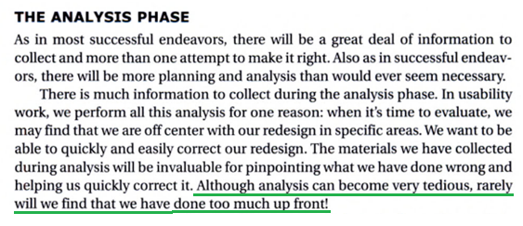
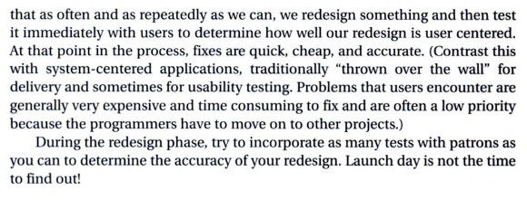

Slide 15
ACTIVIDADES DE post-LECTURA
12
12. EXPLIQUE qué otro capítulo de este libro le gustaría leer en extenso.
Respuesta personalizada de cada alumno.

Slide 16
ACTIVIDADES DE escritura
La elaboración de resúmenes constituye una práctica de estudio usual en los ámbitos académicos; y al momento de elaborarlos, el lector necesita reducir la información del texto leído para poder comprenderlo, almacenarlo y reproducirlo. Para lograrlo, el lector pone en práctica diversas macro- reglas, a saber: la supresión, la generalización y construcción.
1. La primera regla – la de supresión- implica/ requiere mantener sólo las proposiciones que son textualmente pertinentes y omitir las proposiciones que se repiten o que incorporan o introducen detalles.
2. La segunda macro- regla, la generalización o condensación, refiere a la posibilidad de emplear nombres como super- conjuntos de varios conjuntos. Tales expresiones se llaman expresiones temáticas o tópicas y desempeñan una función importante en la comprensión del discurso.
3. Por último, en la construcción derivamos una proposición que implícitamente contiene la información abstraída en la aplicación de la regla.
Para realizar un resumen entonces jerarquizamos la información; es decir, tomamos decisiones sobre qué omitir o eliminar, cómo condensar y reformular lo que consideramos importante.
Veamos un ejemplo con un fragmente del texto propuesto ....

Slide 17

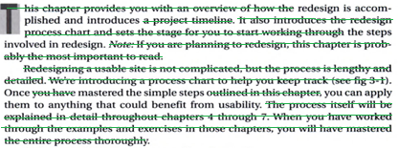
ACTIVIDADES DE escritura
1. La primera regla – la de supresión- implica/ requiere mantener sólo las proposiciones que son textualmente pertinentes y omitir las proposiciones que se repiten o que incorporan o introducen detalles.
Decidimos lo importante: cuál es el tema y qué se dice del tema: el rediseño de sitios web y las etapas que requiere este proceso.
Omitimos todas aquellas expresiones que reiteran la idea de fases o proceso (a project timeline, the redesign process chart, the steps involved) y nos quedamos con una.
Omitimos la información luego de la palabra `Note` ya que se trata de una aclaración. Asimismo omitimos oraciones sesgadas de opinión ( Redesigning a usable site is not complicated...)
Omitimos aquellas oración que brindan información extra (the process itself will be explained in detail..., when you have worked …) como así también toda referencia personal al lector.

Slide 18
ACTIVIDADES DE escritura
2. La segunda macro- regla, la generalización o condensación, refiere a la posibilidad de emplear nombres como super- conjuntos de varios conjuntos. Tales expresiones se llaman expresiones temáticas o tópicas y desempeñan una función importante en la comprensión del discurso.
Redesign is accomplished and introduces the steps involved in redesign....
Once mastered … the simple steps, (you) can apply them to anything that could benefit from usability.

Slide 19
ACTIVIDADES DE escritura
13
13. OBSERVE la propuesta anterior, ¿omitiría algo más antes de sintetizar la información a una proposición en castellano?
Omitiría repetir los conceptos como redesign o steps.

Slide 20
ACTIVIDADES DE escritura
3. Por último, en la construcción derivamos una proposición que implícitamente contiene la información abstraída en la aplicación de la regla.
En el capítulo `Redesigning`, Davidsen y Yankee (2004) (continuar) .... ..................................................................................................................................................................................

Slide 21
ACTIVIDADES DE escritura
14
14. OBSERVE el comienzo sugerido y COMPLÉTELO.
En el capítulo ‘Redesigning’, Davidsen y Yankee (2004) definen como el proceso de rediseño es logrado e introducen las etapas que necesitas dominar para llevar a cabo el mismo.

Slide 22
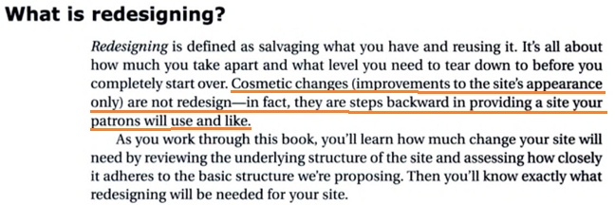
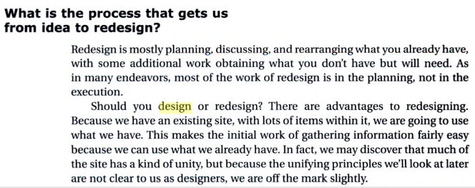
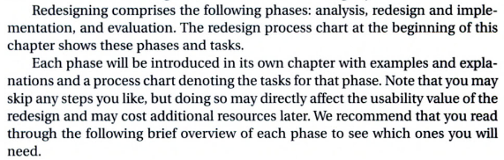
ACTIVIDADES DE escritura
15
15. RE-LEA el siguiente fragmento. DECIDA que omitiría. TACHE la información innecesaria, CONDENSELA y SINTETICELA con sus propias palabras en castellano.

Slide 23
15
Propuesta:
Davidsen y Yankee (2004) en su capítulo ‘Redesigning’ definen el concepto de rediseño como la acción de salvar lo que tenemos y reutilizarlo al planear y reacomodor un diseño previo. Los pasos a seguir para realizar el rediseño de un sitio son tres: analizar, rediseñar e implementar y evaluar. El análisis implica planear, y es la etapa más importante del rediseño. Los autores remarcan que el rediseño (en comparación al diseño) tiene grandes beneficios: utilizamos lo que ya tenemos para recolectar información que nos permita realizar el análisis. Seguir estos pasos para rediseñar no es obligatorio pero si recomendable para mantener la usabilidad y efectividad del sitio.

